Slide 1

Handlungskonzept
„Zuwanderung im Rahmen der EU-Osterweiterung: Bulgarien und Rumänien“
- Sitzung des Ausschusses für Arbeit und Soziales am 14. September 2016 -
Vorstandsbereich Arbeit und Soziales, Gesundheit und Verbraucherschutz
- Stabsstelle Zuwanderung EU-Ost, Leitung Uwe Gerwin

Slide 2
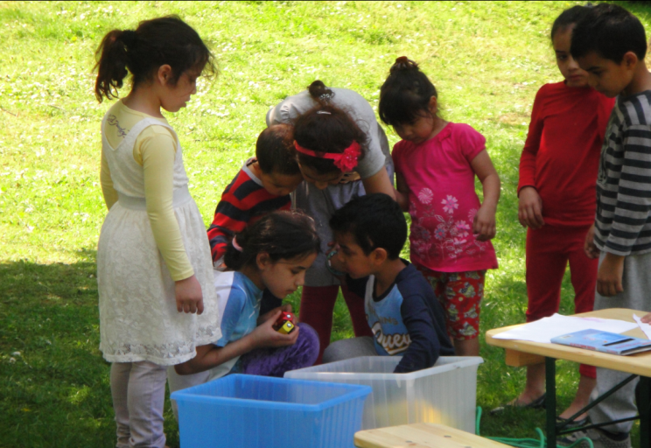
Übersicht
Entwicklung der rumänischen und bulgarischen Bevölkerung in Gelsenkirchen
Aktuelle Maßnahmen, Herausforderungen
und Ausblick

Slide 3
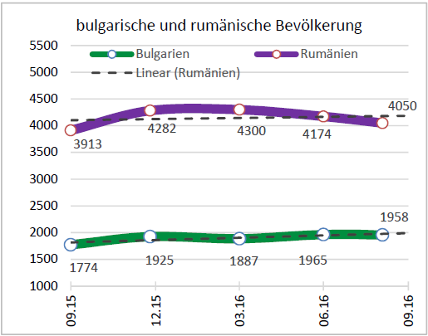

Gelsenkirchener Bevölkerungsentwicklung 2015/ 2016
Bulgaren und Rumänen, gemeldete Personen mit 1. Staatsbürgerschaft
Zahlen EU-Ost
Weiterhin:
Hohe Fluktuation !
Stetiger Zuzug
Starker Zuzug von Familien
In 2016 Stagnation aufgrund konsequenten Abmeldungen von Amts wegen
Gesamt: 6.008
Quelle: Referat Verwaltungskoordinierung, Statistik und Monitoring; Stand 02.09.2016
Notes:
Seit 2015 steigende Anzahl der gemeldeten Zugewanderten (anders als in 2014 = Stagnation)
Trotz konsequenter und umfassender Überprüfung aller Anmeldungen

Slide 4

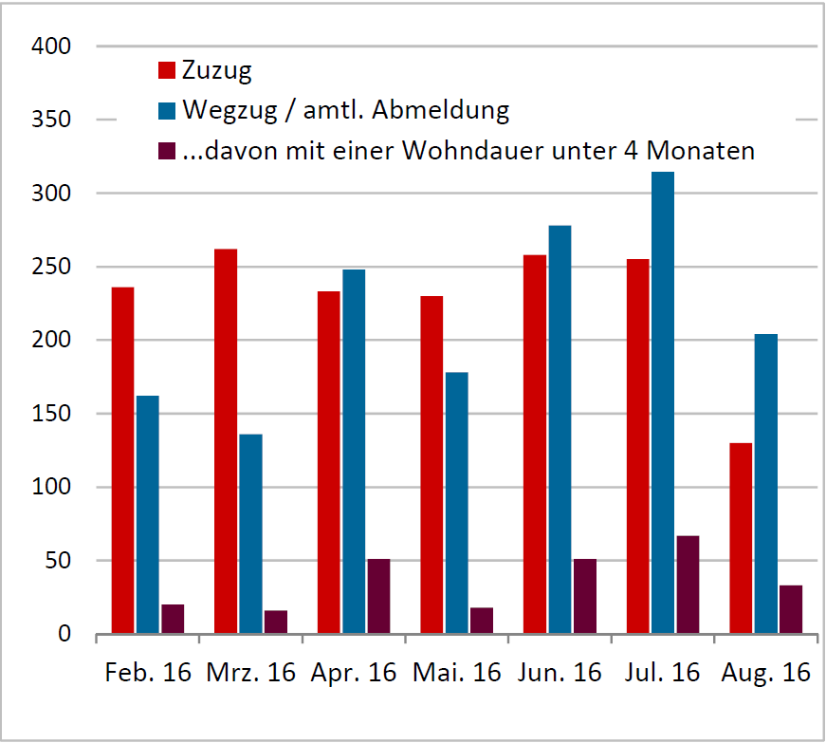
Außenwanderung der rumän. und bulgar. Bevölkerung
- 31.01.2016 bis 31.08.2016 -
Zahlen EU-Ost
Quelle: Referat Verwaltungskoordinierung, Statistik und Monitoring, Stand 02.09.2016

Slide 5
Zuzugskommunen der rumänischen und bulgarischen Bevölkerung
Zahlen EU-Ost
Kommune | Summe Bulgaren/ Rumänen Absolut | Summe Bulgaren/ Rumänen Prozentual
Herne | 128 | 2,1
Duisburg | 120 | 2,0
Essen | 94 | 1,6
Dortmund | 92 | 1,5
Bochum | 71 | 1,2
Recklinghausen | 26 | 0,4
Herkunftsland (RO / BG) | 4.434 | 73,1
Gesamt- bevölkerung | 6.068 | 100
Quelle: Stabsstelle Zuwanderung EU-Ost, Stand 02.09.2016

Slide 6
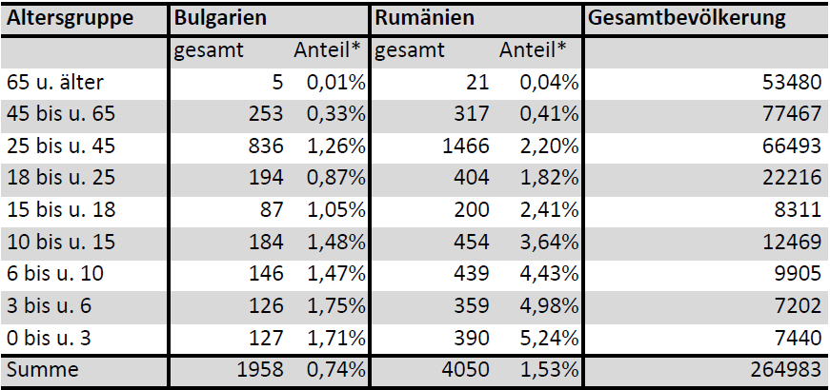
Altersstruktur der rumänischen und bulgarischen Bevölkerung
Zahlen EU-Ost
302 der gemeldeten Kinder sind in Gelsenkirchen geboren!
Quelle: Referat Verwaltungskoordinierung, Statistik und Monitoring; Stand 02.09.2016

Slide 7
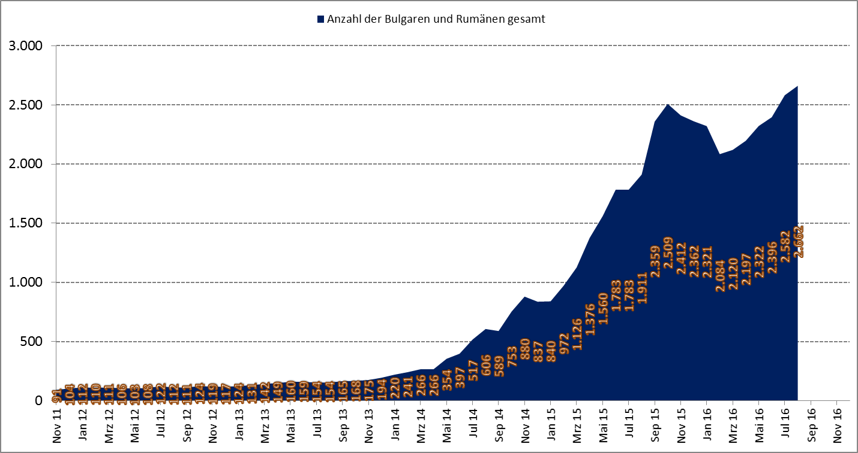
Entwicklung EU-Ost
Herausforderungen
SGB II-Bezug – IAG das Jobcenter
Entwicklung Personen im SGB II-Leistungsbezug
Mitte August 2016:
2.662 Personen in über 750 BGs
Quelle: IAG, Stand August 2016

Slide 8
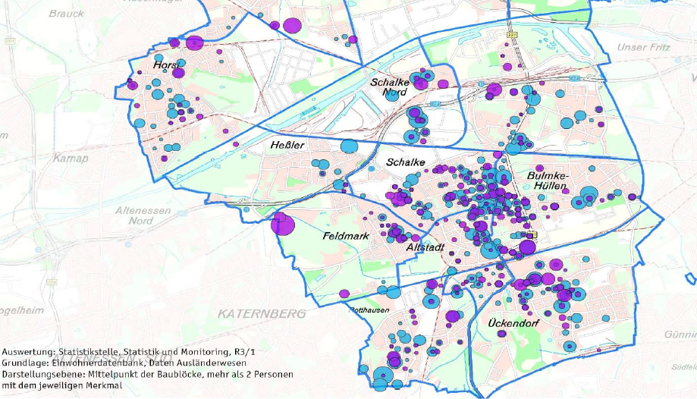
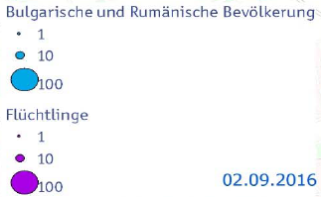
Räumliche Verteilung/ Wohnen
Herausforderungen
Quelle: Referat Verwaltungskoordinierung, Statistik und Monitoring; Stand 02.09.2016

Slide 9
Internationale Förderklassen
Herausforderungen
13.06.2016:
2.040 SchülerInnen
in 176 Klassen
05.09.2016:
1.945 SchülerInnen
in 124 Klassen
Quelle: KIGE; Stand 13.06.2016
Quelle: KIGE; Stand 05.09.2016

Slide 10
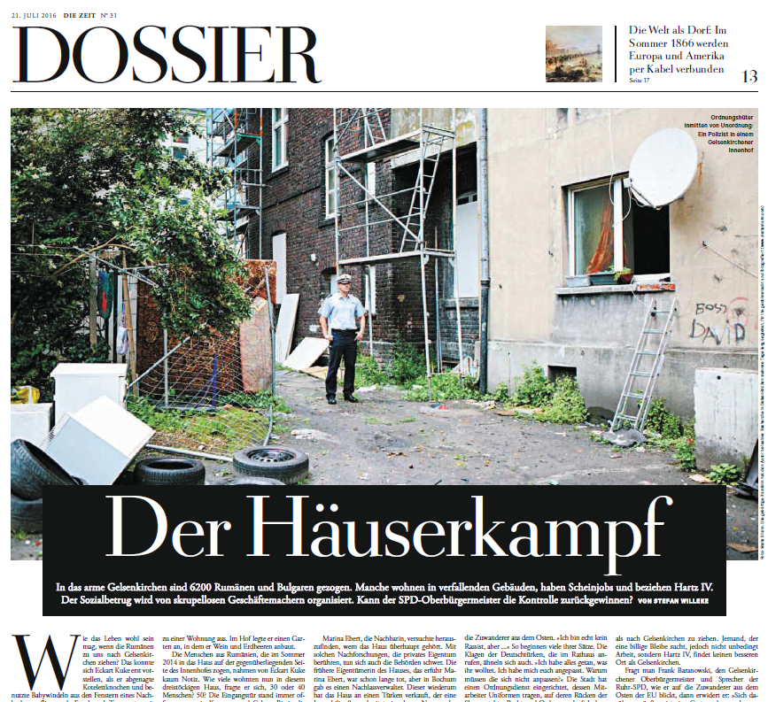
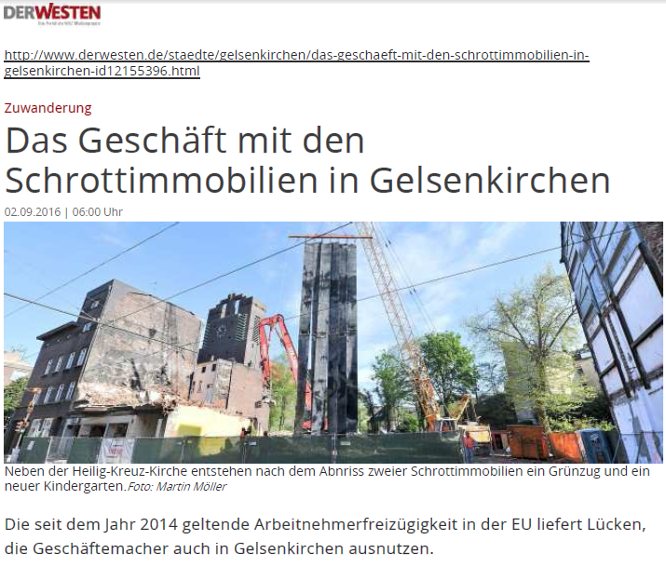
Medienberichterstattung

Slide 11
Herausforderungen und Ausblick
Vorbereitungen für die Nutzung künftiger Förderprogramme - Integrierte Handlungskonzepte
Konsequentes ordnungsrechtliches Handeln
Umgang mit Immobilien als Schlüsselmoment
Quartierskonzepte

Slide 12
Ausblick
Einrichtung eines neuen Referates: Zuwanderung, Integration und Kommunales Integrationszentrum
– vgl. Vorlage 14-20/3369

